Slide 1
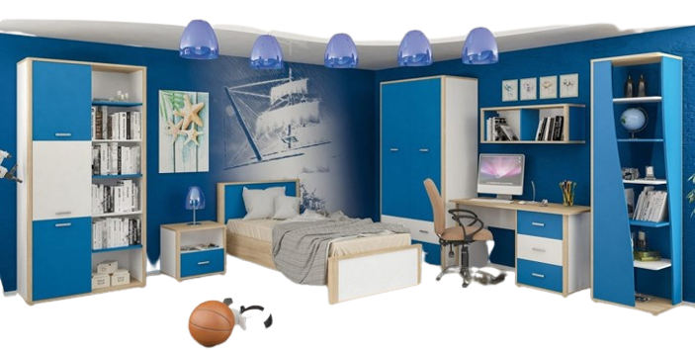
Безпека там, де ти живеш
Підготувала:
Євгенія Малінська

Slide 2
Ранкове коло
Доброго здоров'я діти,
доброго вам дня,
Хай вам ясно сонце світить
у вікно щодня,
Хай сміється мирне небо
і дивує світ,
А Земля нехай дарує
вам барвистий цвіт.

Slide 3
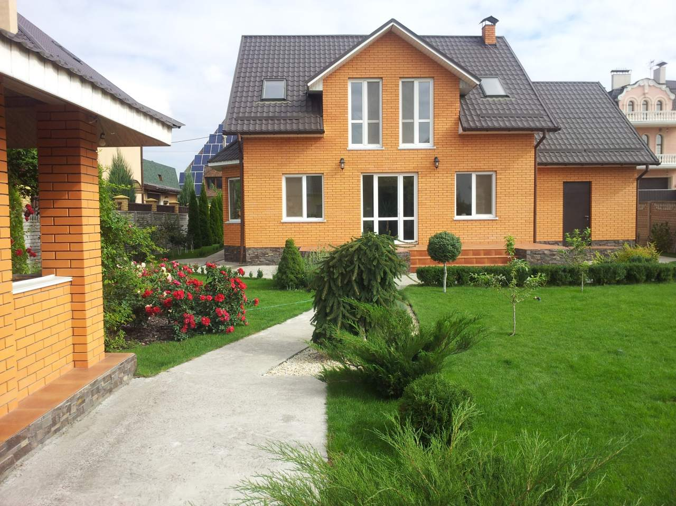
Гра “Мікрофон”
Що небезпечного може бути вдома?

Slide 4
Що небезпечного може бути вдома?
Небезпека
Ліки
Побутова хімія
Газ
Електроприлади
Вогонь
Гострі предмети
Незнайомці

Slide 5
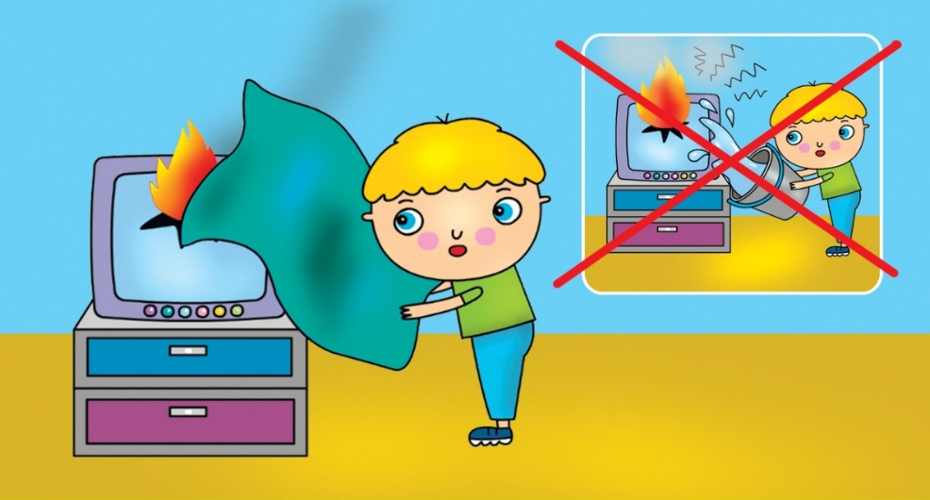
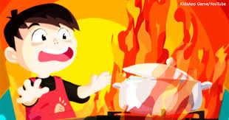
Будинок – це не просто будівля. Це твоє житло! В кожній оселі є пристрої, які нам допомагають: побутова техніка, посуд, одяг, меблі і багато іншого. Але деякі наші помічники можуть бути небезпечними!

Slide 6
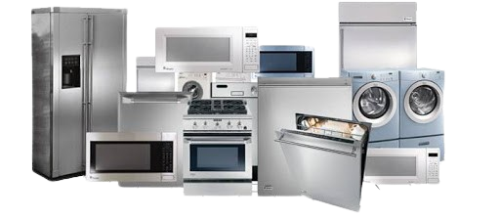
Побутові прилади
Помічників у матусі багато.
Скажу вам відверто – повнісінька хата!
Пил пилосос у кімнатах збирає,
Пральна машина також клопіт має.
Праска всі випрані речі прасує.
Мікрохвильовка вечерю готує.
Фарш м`ясорубка дає для котлет.
Швацька машинка нам шиє жилет.

Slide 7
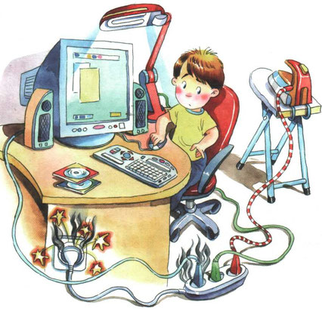
І холодильник завжди помагає -
Різні продукти для нас зберігає.
Готує плита електрична компот -
У помічників цих багато турбот.
Всі прилади нам побутові потрібні,
Проте обережні ми бути повинні:
Якщо в холодильник залізти грайливо,
Замерзнути можна – це дуже журливо.
Якщо у машину пральну упасти,
То від електрики можна пропасти!
І в телевізорі не колупайтесь,
Там небезпека – остерігайтесь!
Поруч з приборами краще не грати.
Зовсім не складно це пам`ятати!

Slide 8
Небезпечними є електричні прилади
Використання їх не за призначенням або невміле користування ними може призвести до пожежі

Slide 9
ПРАВИЛО 1
Ніколи не залишай без нагляду ввімкненими в розетку електроприлади.
Якщо зібрався ти в дорогу,
Біля порогу зупинись
Та на розетки подивись!

Slide 10
ПРАВИЛО 2
Мокрою рукою не вмикай електрошнур у розетку!

Slide 11
ПРАВИЛО 3
Забороняється в будь-якому разі підходити до оголених дротів і торкатися їх руками.

Slide 12
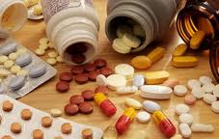
Небезпечними є ліки
За своїм призначенням вони мають допо­магати людині лікуватись від хвороб, але неправильне використання чи вживання мо­же спричинити отруєння чи інші негативні наслідки.

Slide 13
ПРАВИЛО 1
Ніколи не пробуй на смак невідомі тобі ліки.

Slide 14
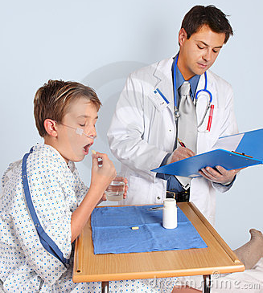
ПРАВИЛО 2
Вживай тільки ті ліки, що рекомендував лікар.

Slide 15
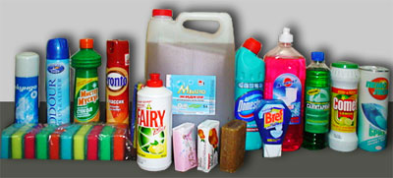
Побутова хімія !!!
Пральні порошки, миючі засоби, засоби знищення тарганів, пацюків, мишей.

Slide 16
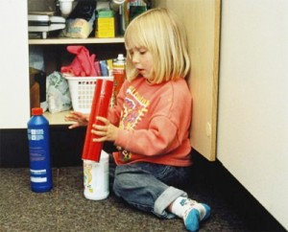
ПРАВИЛО 1
Забороняється відкривати будь-які коробочки і пакуночки з побутовою хімією.
Не нюхай і не пробуй нічого на смак!

Slide 17
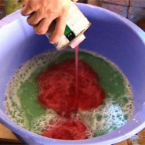
ПРАВИЛО 2
Забороняється змішувати різні побутові хімічні засоби, тому що можуть утворитися речовини, які негативно вплинуть на твоє здоров'я.

Slide 18
Небезпечним є газ
Накопичення газу таїть в собі велику небезпеку: він може вибухнути, може викликати запаморочення і отруєння організму.

Slide 19
Робота над ситуацією"Один вдома"
"Хлопчик Неслухайко прийшов зі школи раніше за всіх і вирішив приготувати вечерю на газовій плиті та в духовці. Він зателефонував матусі та повідомив про свій "сюрприз".
Як ви гадаєте чому матуся негайно їде додому?
Що може вчинити цей бешкетник щодо газонебезпеки?
Чи можна користуватися газовою плитою без дозволу батьків?

Slide 20
Небезпечні гострі, колючі і ріжучі предмети

Slide 21
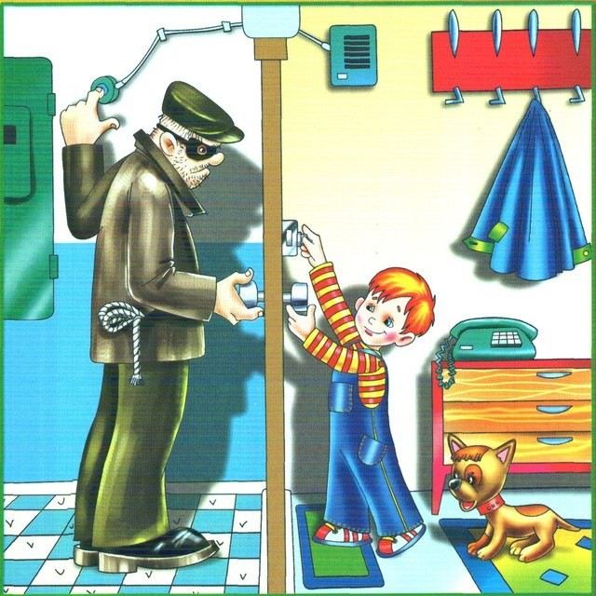
Не відчиняй двері незнайомим людям!!!

Slide 22
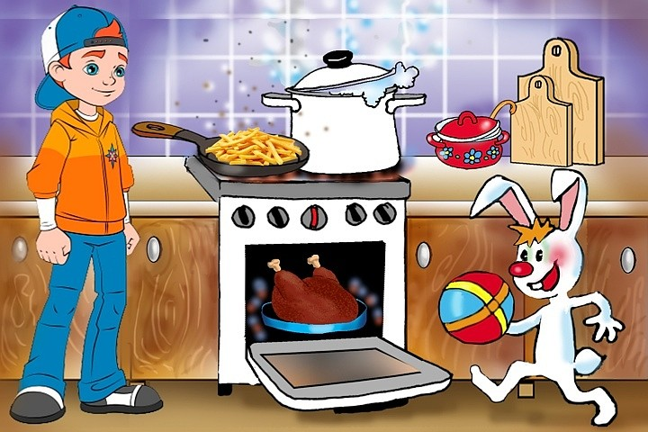
Запам'ятай!
Каструлі, сковорідки, чайник надовго залишаються гарячими.
Не перевіряй пальцями їх температуру!

Slide 23
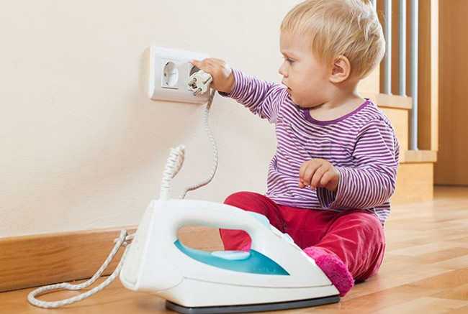
Запам'ятай!
Побутові прилади слухаються ДОРОСЛИХ.
Не вимикай самостійно електроприлади!

Slide 24
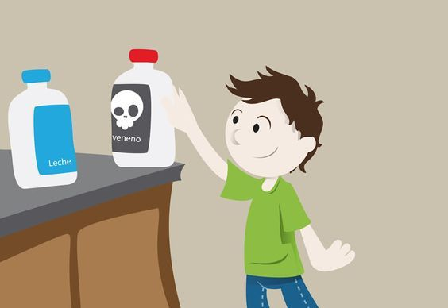
Запам'ятай!
Засоби для миття посуду можуть стати небезпечними, якщо не дотримуватись правил користування ними.
Не відкривай пляшок з цими речовинами!

Slide 25
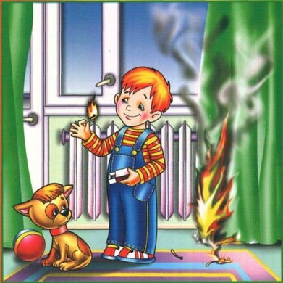
Обережно поводься з сірниками ! Не грайся з вогнем!
Запам'ятай!

Slide 26
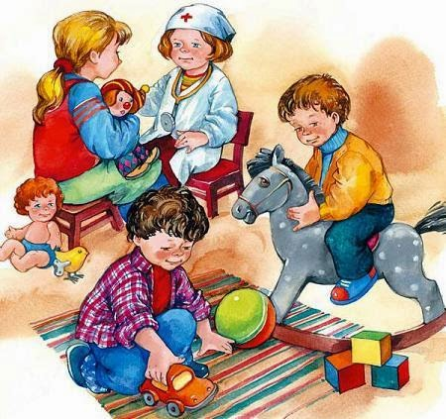
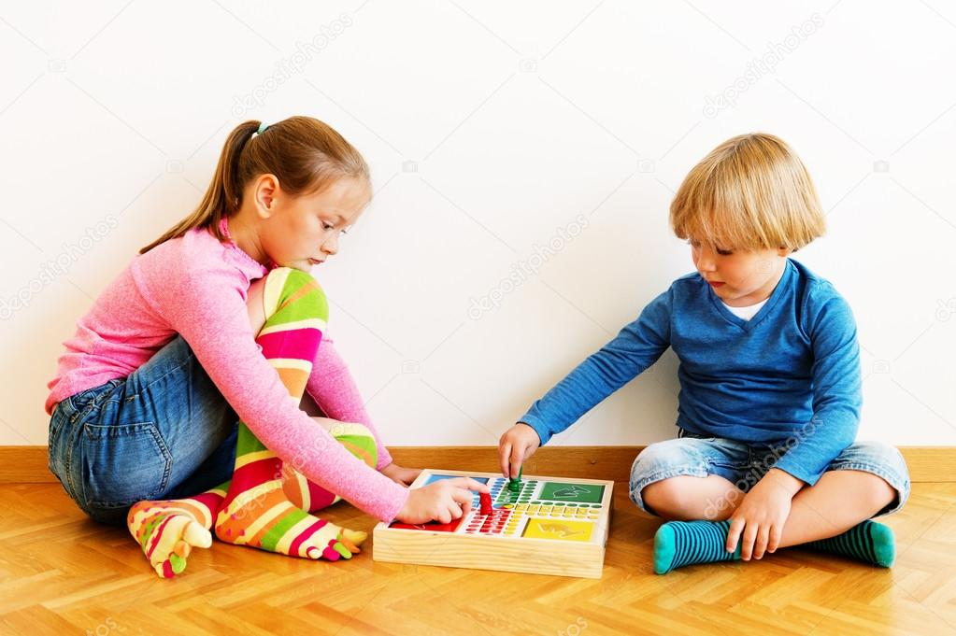
Гратися потрібно у своїй кімнаті або у відведеному куточку;
Після кожної гри прибирати іграшки на місце .

Slide 27
Гра "Продовж вірш"
Коли виник вогонь чи дим, –
Телефонуйте: ...
101
Якщо приключилася з вами біда –
Стане в нагоді вам номер...
102
Ви хворі, чи поранились в процесі гри?
Допоможуть вам за номером ...
103
Газом пахне у квартирі?
Телефонуйте: ...
104

Slide 29
Правила ми знаємо – Небезпеку не впускаємо. Про здоров’я і життя Ми своє подбаємо!

